Slide 1


Оптимизация аэродинамической формы летательного аппарата на основе решения уравнений Рейнольдса
Направление подготовки: 03.03.01
«Прикладная математика и физика»
Черных Владимир Владимирович
Научный руководитель: д.ф.-м.н. Судаков В. Г.

Slide 2
Содержание
Введение
1. Постановка задачи оптимизации и обзор методов
2. Моделирование обтекания на основе RANS
3. Решение задачи и анализ результатов
Заключение

Slide 3
Цели и задачи
Цель работы – разработка и применение вычислительного комплекса оптимизации формы летательного аппарата на примере минимизации аэродинамического сопротивления профиля в трансзвуковом потоке
Задачи работы:
Анализ существующих подходов к оптимизации аэродинамических профилей
Создание программного кода автоматизированного расчетного комплекса
Сравнительный анализ методов поиска и способов постановки задач с ограничениями

Slide 4
Актуальность
Актуальность:
Определяется потребностями учебного процесса, частью которого является научение презентованию своих и/или чужих материалов
При расширении спектра решаемых на кафедре задач растет время понимания постановки задачи и путей ее решения.
Аналитический обзор состояния проблемы:
Имеются нормативные документы по требованиям к квалификационным работам;
Требования к презентациям существуют в устной форме;
Большинство рекомендаций сводятся к фразе: «сделайте хорошо».
Жесткий тайминг сохраняется
10-20 секунд на такой слайд
Обычно все формальности укладываются в два слайда
Если не помещается в два, то не стесняемся сделать три, но третий слайд должен проскочить буквально за 5 сек

Slide 5
Личный вклад
Личный вклад автора:
Ознакомился и проанализировал нормативные документы;
Сбор и анализ экспериментальных данных;
Выработка рекомендаций и подготовка презентации
Имеющиеся публикации:
Публикации по теме работы:
<Реквезиты публикации 1>
….
Работа апробирована на конференциях:
<Название конференции 1>
….
«По теме работы имеется публикация в журнале «Труды МФТИ», апробация проведена на 3-х конференциях, свой личный вклад в работу я оцениваю <свой критерий оценки, не стесняемся похвалить себя, даже если это 5%>»

Slide 6
<Название раздела 1>
Если решили делать такой слайд, то время его показа 2 секунды. Говорим «Переходим к изложению первого раздела работы»
Можно не делать такой слайд. Но слова-связки необходимо сказать.

Slide 7

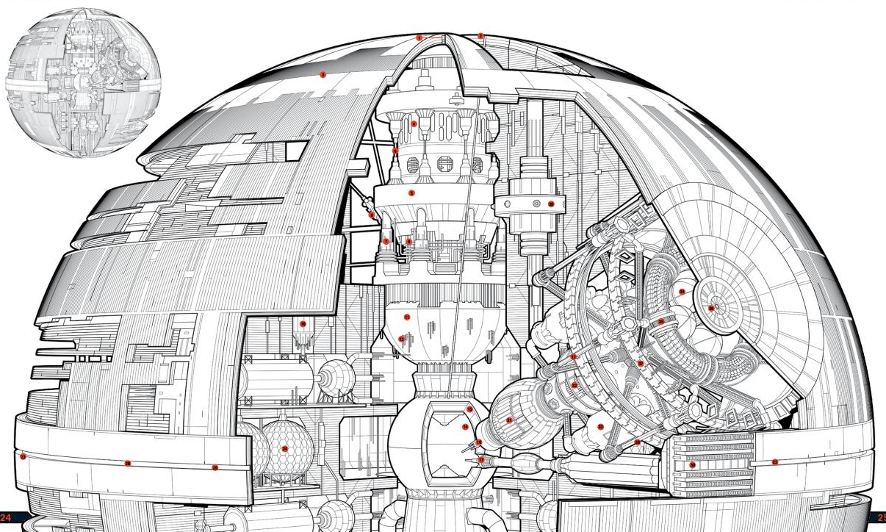
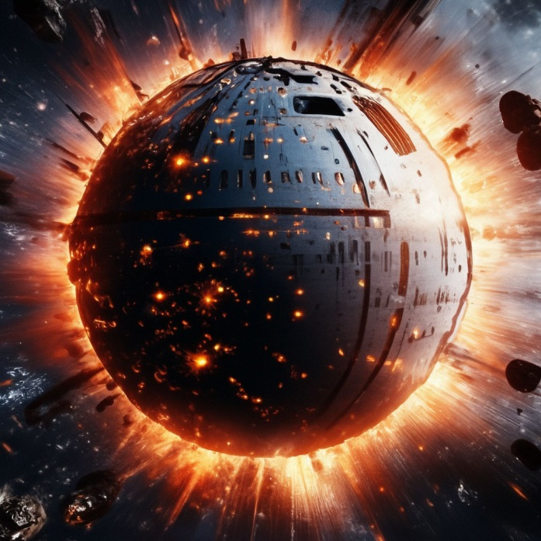
Предыстория вопроса
Расскажите с каким явлением, сущностью, предметом и т.п. вы работаете
Что с этим не так
Ответьте на вопросы:
Как решали эту или похожую задачу до вас
Что у них получилось и не получилось
Чем вы можете помочь решению задачи
Расскажите кем вы себя видите через пять лет, решив эту задачу
Уместное место для схем, представления принятых упрощений

Slide 8
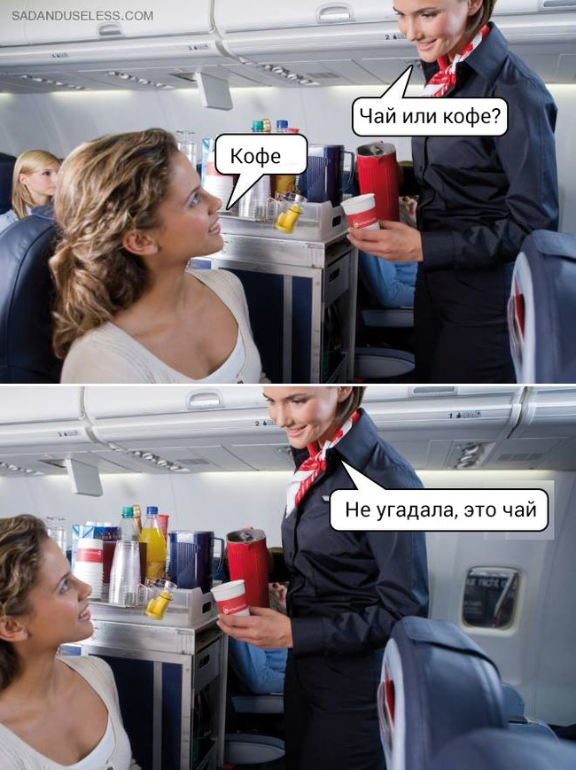
Постановка задачи
Изложение работы необходимо построить так, чтобы комиссии было понятно какую задачу вы решаете
Математическая постановка задачи:
Уравнения, область определения, начальные и граничные условия
Описательная постановка задачи
Условия, что нужно получить, какие инструменты
На слайд 1, максимум полторы минуты

Slide 9
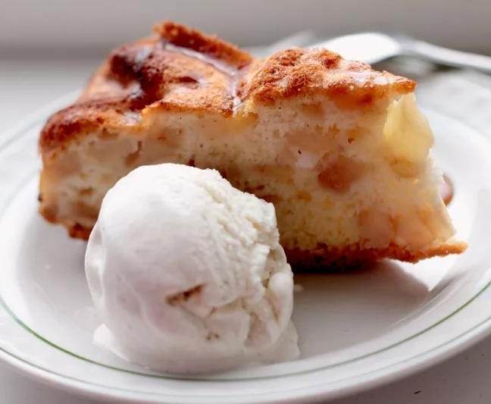
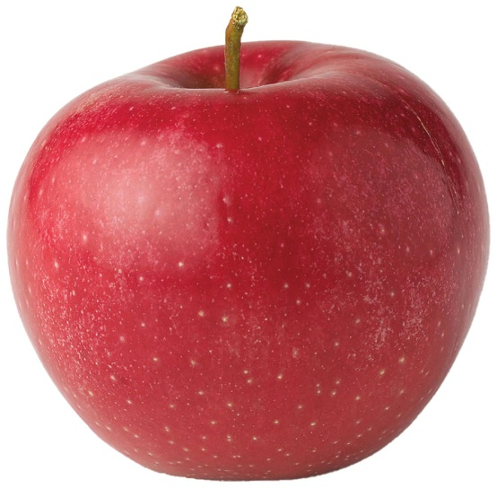
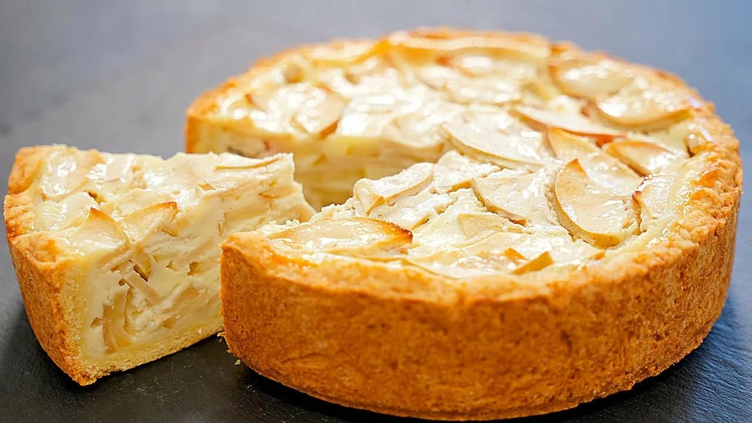
Методы и методика решения задач
Метод – это обобщенное название того как решалась задача
(научного тыка, пристального всматривания, решения СДУ численно, метод RANS, с использованием нейронных сетей)
Методика:
Последовательность действий, которую делали
Объяснить, почему так а не иначе
Последовательность должна быть логически стройной, но без перегрузки мелкими деталями
Примерно как рецепт в кулинарной книге
?
Внезапно что-то появилось ещё?
Объясни откуда!

Slide 10
Результаты, их анализ
Требуется описание результатов
Анализ результатов включает ответы на вопросы
Почему полученным результатам можно верить?
Полученные результаты соответствуют тому, что нужно было получить?
Например решали уравнение с неизвестным x. Нужно подставить этот x в уравнение. Вероятно, что левая и правая часть уравнения не будут равны друг другу. Тогда нужно описать насколько они отличаются. Допустимо ли такое отличие.

Slide 11
Заключение
Последовательное логически стройное изложение итогов исследования в соответствии с целью и задачами, поставленными и сформулированными во введении. Заключение может включать в себя практические предложения, что повышает ценность теоретического материала, но не должно повторять введение.
Лишь ограниченное число пунктов может нести аннотационный характер
Проведен расчёт, выполнено исследование и т.п.
Заключение должно содержать конкретный вывод или выводы
В результате исследования установлено, что…
Скорость расчётов повысилась на 100500%
Заключение зачитывается как есть со слайда.
Если не хватает времени, то допустимы следующие схемы:
«Переходим к заключению. Среди всех выводов, представленных на слайде, особого внимания заслуживает вывод о том, что <зачитываете вывод>. Позвольте на этом закончить доклад»
ИЛИ
«Переходим к выводам. Они представлены на слайде. Позвольте на этом закончить доклад»

Slide 12
<Некоторые советы>

Slide 13
Структурированность
Четкий план доклада;
Последовательность изложения;
Наличие обязательных частей:
План доклада;
Цели и задачи работы;
Вводная часть;
Аналитический обзор состояния проблемы (обзор литературы);
Физико-математическая постановка задачи;
Методы и методика решения задачи;
Анализ основных результатов;
Заключение.
Основная цель презентации – показать, что все формальности выполнены

Slide 14
Связанность мыслей
Мысли в презентации должны развиваться последовательно от названия и цели к результатам и заключению;
Используйте уточняющие переходы между мыслями: для этого нужно…; это нас приводит к…; не спешите критиковать, я сейчас поясню…
Проверьте, нет ли противоречий в Ваших мыслях.
Название, цель и выводы должны быть связаны

Slide 15
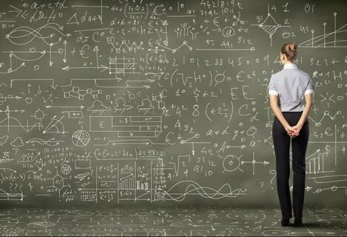
Лаконичность
Не нужно превращать доклад на защите в лекцию;
Не нужно «перегружать» слайды;
1 слайд – 1 мысль

Slide 16
Ограничение по времени
На выступления всегда есть ограничение по времени;
Не старайтесь рассказать абсолютно все, что Вы сделали;
Выделяйте самое важное в вашей работе;
Постройте план доклада так, чтобы точно успеть рассказать самое важное;
Слайды не должны «висеть» долго и не должны мелькать;
Делайте запасные слайды.
1 слайд – 1 минута

Slide 17
Нейтральное оформление
Выделение цветом только в крайних случаях;
Лучшее сочетание цветов – черное на белом;
Одинаковый размер и начертание шрифта на разных слайдах;
Презентация для читающих и для слушающих;
Человек должен понять работу только слушая
Человек должен понять работу, только глядя на слайды
Рассказ и слайды дополняют друг друга
Не читать презентацию, кроме формальных частей: вводной части и заключения.
Презентация не должна раздражать

Slide 18
Структура слайда
Важные слова можно выделять «жирным»;
Основная мысль на слайде;
Хорошо, когда результат сопровождается графическим материалом;
Формулируйте фразы тезисно, но понятно;
Нумеруйте слайды;
Дата и тема – хороший тон.
На слайде все должно быть понятно без слов и нескучно

Slide 19
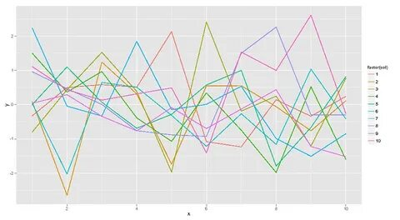
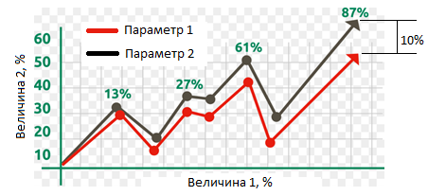
Графики и рисунки
Плохой график
На одном рисунке – не больше 2-3 графиков;
На одном слайде не более 4 рисунков;
Оси должны быть подписаны;
Должна быть понятная легенда;
Величины должны быть понятны;
Пояснительные слова на слайде;
Размер шрифта на рисунках читаемый
Язык презентаций - русский
Понятный результат
Крупный шрифт
Легенда
Подписанные оси
Рисунки нужно помещать только основные

Slide 20
Рекомендации к целям и задачам работы
Цель должна быть SMART: конкретной, достижимой, измеримой, значимой, ограниченной во времени;
Цель не должна быть процессом, не рекомендуется: исследование, расчет, изучение, анализ;
Цель – лучше одна (максимум 2);
Задачи должны отражать этапы достижения цели (аннотация);
В задачах указывают конкретные работы: исследования…;
Для бакалавров: 2-3 задачи, для магистров: 3-4, для кандидатов: 4-5.
Цель – одна, задач - несколько

Slide 21
Рекомендации к аналитическому обзору состояния проблемы
Обзор литературы должен быть;
Кто работал по этой теме до Вас;
Преимущества и недостатки предшествующих работ;
Что Вы взяли от других авторов, а что свое (вариант все взял из литературы – тоже вариант).
Хороший обзор литературы – половина работы

Slide 22
Рекомендации к постановке задачи
1. Физико-математическая постановка задачи
Допущения, в рамках которых решается задача
Решаемые уравнения
Геометрия объекта
Расчетная сетка
Начальные и граничные условия
2. Получаемые величины
Правильно поставленная задача – половина решения

Slide 23
Рекомендации к описанию методов и методик решения задачи
четко указать какие методы используются;
описать методику выполнения работ;
привести обоснование выбора методов исследования.
Необходимо разделять понятия: метод, методика, методология

Slide 24
Рекомендации к описанию основных результатов
Нужно четко разделять результаты других авторов и Ваши;
Сделать акцент на новых результатах;
Результаты должны быть понятны образованным, но не специалистам в Вашей теме = преподавателям кафедры;
Лучше, когда результат – число;
Избегать фраз: хорошо согласуется, почти совпадает…
Доклад – отражение результатов Вашей работы, а не процесса достижения результатов

Slide 25
Рекомендации к заключению
Формальный и обязательный элемент;
Должно совпадать с печатной работой;
В заключении должны быть результаты, упомянутые в презентации;
Заключение обычно состоит из аннотационной части и выводов;
Аннотационная часть – описательная;
Выводы – конкретные результаты с числами или рекомендациями.
Конкретная формулировка результатов работы

